Slide 1
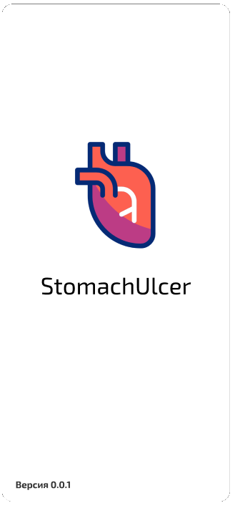
Мобильное приложение для оценки рецидивного кровотечения
Руководители:
Безруков А.И. – Доцент кафедры ИКСП института СГТУ
Шапкин Ю.Г. – Заведующий кафедрой общей хирургии СГМУ
Беликов А.В. – Доцент кафедры общей хирургии СГМУ
Разработчики:
Кузнецов А.А. – студент 3 курса СГТУ им. Гагарина Ю.А.
Кочергина П.Ф. – студент 3 курса СГТУ им. Гагарина Ю.А.
Ванян А.А. – студент 3 курса СГТУ им. Гагарина Ю.А.

Slide 2


Описание проблемы
Язвенная болезнь — это серьезное и распространенное заболевание. Особую опасность представляет повторное кровотечение, которое требует своевременной диагностики и неотложных мер
2

Slide 3
Ограничения старой DIAGN1 и новые требования
Ранее в ГУЗ «СГКБ №6» использовалась программа DIAGN1, работающая под DOS.
Новая программа должна:
Быть совместима с современными ОС
WINDOWS
Предоставлять возможность работы у постели больного
VM
DOS
Давать более тревожный прогноз, соответствующий современным медицинским стандартам.
DIAGN1
Обеспечить гибкость системы.
3

Slide 4
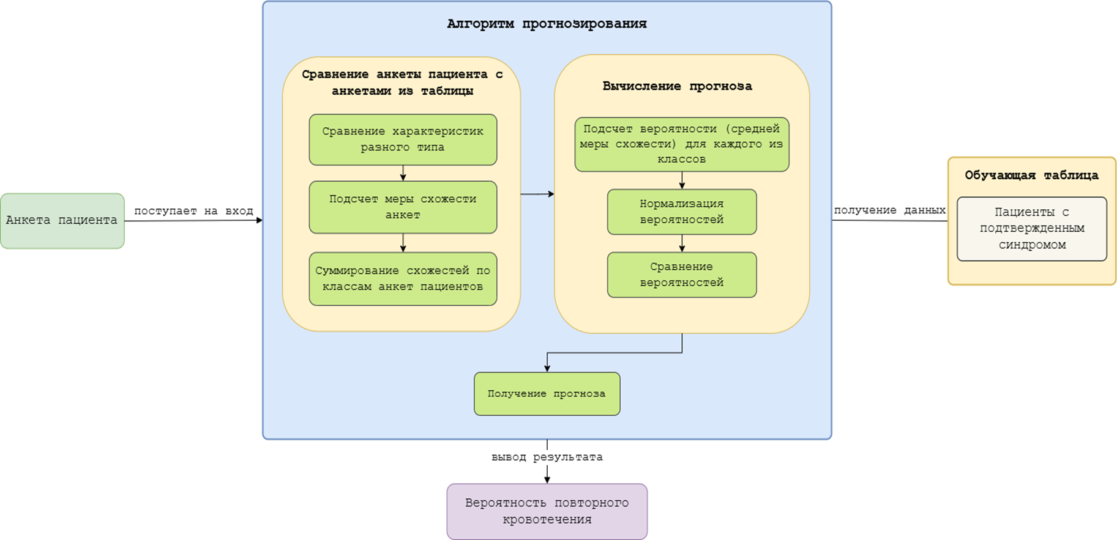
Метод вычислительных оценок
4

Slide 5

Функционал приложения
Анкетирование пациента
Оценка риска рецидива кровотечения
Информационная безопасность
Синхронизация метода прогнозирования
Сбор информации
5

Slide 6
Техническая реализация
Android 8.0 - 15
C# .NET 9.0
SQLite
Yandex Disk
MAUI
Newtonsoft JSON
6

Slide 7
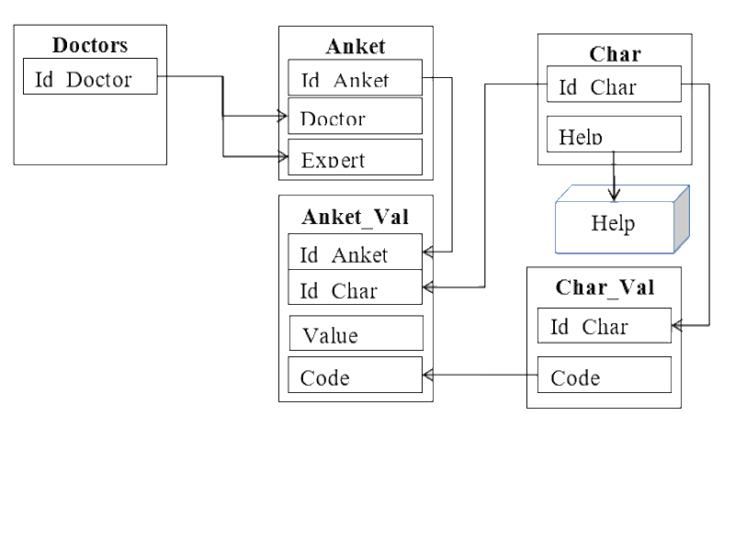
Логическая модель базы данных
7

Slide 8
Сравнение результатов прогнозирования
Диагноз | Прогноз | DIAGN1 | Мобильное приложение
Предрецидивный синдром | Предрецидивный синдром | 54 | 72
 | Консервативное лечение | 38 | 20
Консервативное лечение | Предрецидивный синдром | 409 | 396
 | Консервативное лечение | 58 | 71
Общее количество больных |  | 559 | 559
Как и ожидалось, прогноз мобильного приложения более тревожный. Это демонстрирует изменение представлений о соотношении рисков I и II рода в современной медицинской практике.
8

Slide 9
Характеристики прогностичности метода
Характеристика | Обозначение | Значение | Стандартная ошибка
Чувствительность | Se | 0,955 | 0,010
Специфичность | Sp | 0,455 | 0,038
Распространенность | p | 0,694 | 0,019
Прогностичность положительного результата | PPV | 0,799 | 0,012
Прогностичность отрицательного результата | NPV | 0,816 | 0,056
9

Slide 10
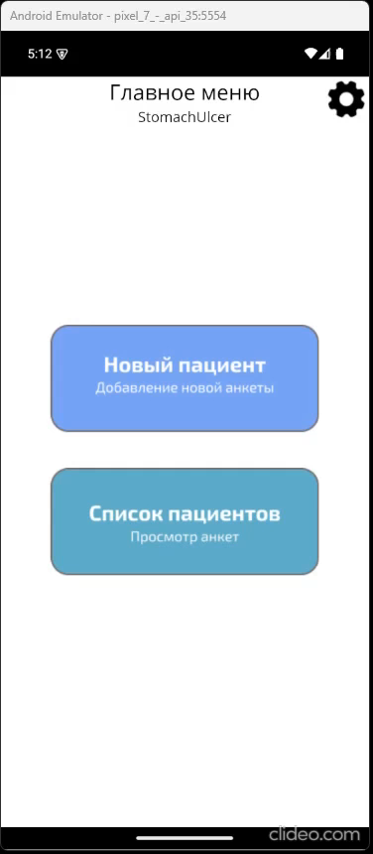
Интерфейс
10

Slide 11

Заключение
Наше приложение позволяет: Проводить диагностику непосредственно у постели пациента.
Использовать его вне стационара, что расширяет возможности врачей.
В будущем мы планируем внедрить методы машинного обучения для повышения точности прогнозов.
11

